Slide 1
数据挖掘实验
DATA MINING ExPeriment
By HE WEI
LIANG LIZHEN
2017/10/25

Slide 2
什么是数据挖掘?
在“数据挖掘”这一名词被发明了多年后，这个问题依然没有一个统一的答案。
一个暂时的定义:
数据挖掘是通过使用高效的技术手段从大量数据集中提取出有用的且或许未能被预料到的模式的过程。

Slide 3
环境配置
使用scikit-learn包中的K-最近邻分类算法来进行分类
使用数据流水线（pipelines）来进行数据处理
使用决策树拍预测体育赛事的获胜者
使用朴素贝叶斯算法在社交媒体中找出非歧义的用词
使用神经网络突破全自动区分计算机和人类的图灵测试
使用关联分析来推荐电影
聚类分析

Slide 4
环境配置
By HE WEI
LIANG LIZHEN
2017/10/25

Slide 5
Environment installation
我们强烈建议你安装Anaconda作为你的Python科学计算包管理工具。
Anaconda囊括了大部分你会使用到的Python科学计算包和库，
包括：
Numpy
Pandas
Matplotlib
Jupyter Notebook 等;

Slide 6
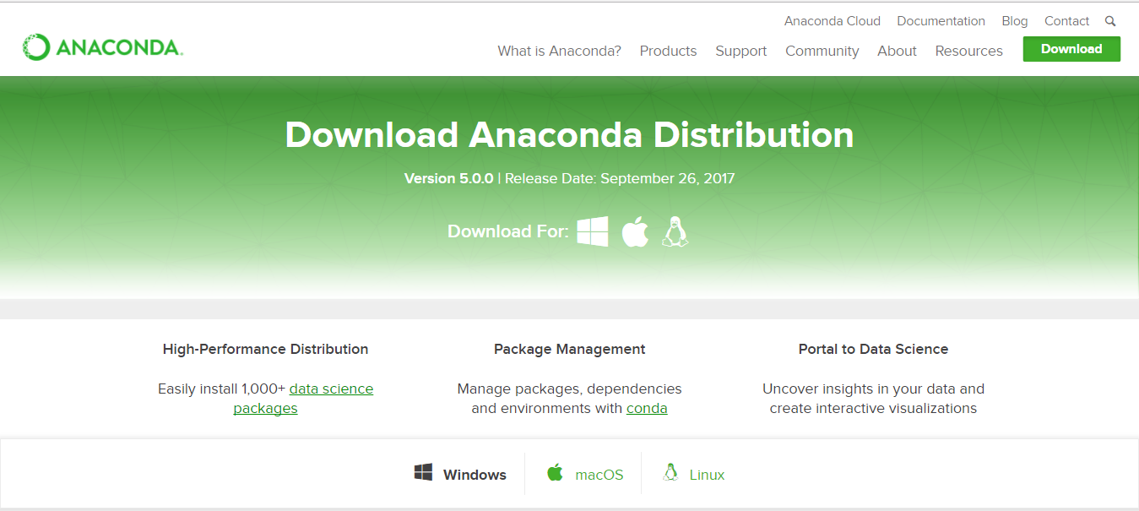
Environment installation
下载地址:https://www.anaconda.com/download/
我们实验课程所用到的Python版本为3.5，请注意不要下载Python 2.7版本的Anaconda。

Slide 7
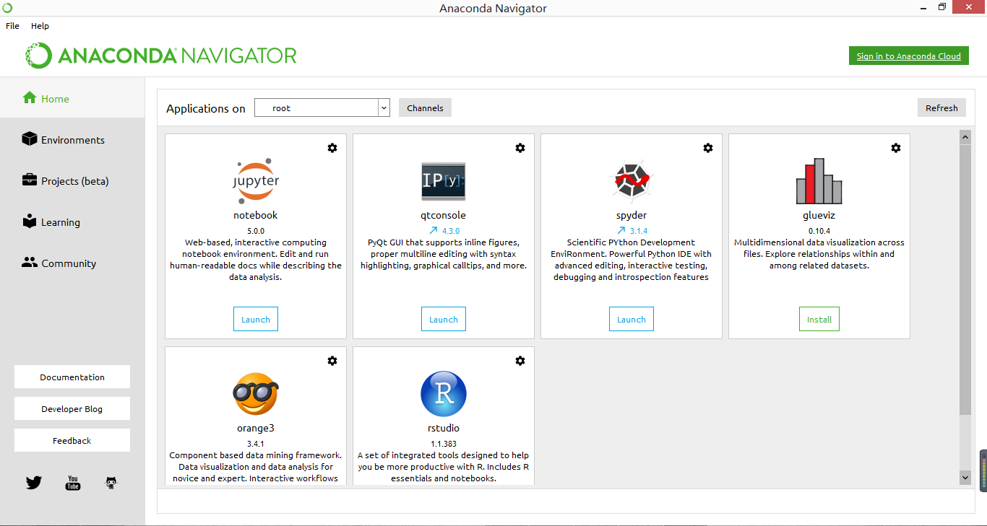
Environment installation
Anaconda-Navigator 是Anaconda的GUI，当然你也可以继续使用命令行。
API : https://docs.anaconda.com/

Slide 8
Environment installation
安装了Anaconda后，我们就安装了所有我们目前需要用到的所有Python科学计算库；但是，我们依然强烈建议你们从头开始安装Python科学计算环境！

Slide 9
Environment installation
安装 Python
在数据挖掘课程中, 我们会使用 Python 3.5，在一下网址中可供下载：
https://www.python.org/downloads/
Python 主要有2.7以及3.5两种版本，请确保你下载并安装了Python 3.5 而不是Python 2.7 .

Slide 10
Environment installation
PS:
Windows用户需要设置环境变量来从命令行窗口启动python。
步骤一：找到安装python 3.5的文件夹；我们假设该文件夹为C:\python35。 步骤二：点击 计算机 → 属性 → 高级系统设置 → 环境变量 → 找到 Path并双击 → 在变量值末尾加上一个分号以及装有python的路径 （ C:\python35 ）。 步骤三：点击确定。

Slide 11
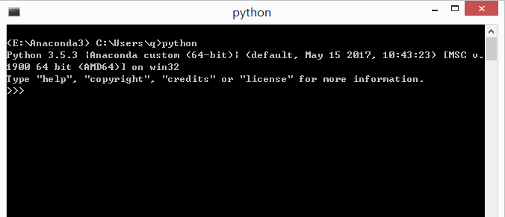
Environment installation
在成功安装并且成功设置 Python 3.5后，我们可以打开windows的命令行，通过输入python来使得python运行。

Slide 12
Environment installation
安装 IPython
IPython是一个包含了许多工具的Python开发平台，相比Python自带的解释器有更多的特点和功能 。
我们可以通过将以下信息输入windows命令行中来安装Ipython：
pip install ipython

Slide 13
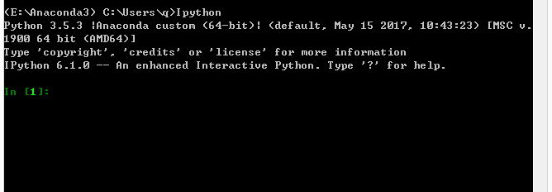
Environment installation
在成功安装并且成功设置 IPython后，我们可以打开windows的命令行，通过输入ipython来使得IPython运行。

Slide 14
Environment installation
安装Jupyter Notebook
Jupyter Notebook 使你可以使用浏览器编写Python程序，同时让你的代码变得规整，更便于作展示；你也可以在Jupyter Notebook中为你的代码作注释说明。
Jupyter Notebook是探索数据集的良好工具，因此Jupyter Notebook 是我们进行实验的主要环境。
我们可以通过将以下信息输入windows命令行中来安装Jupyter Notebook：
pip install jupyter
安装完成后，我们可以在Python默认安装路径的Script文件夹中找到 jupyter-notebook这个应用，双击即可运行Jupyter Notebook。

Slide 15
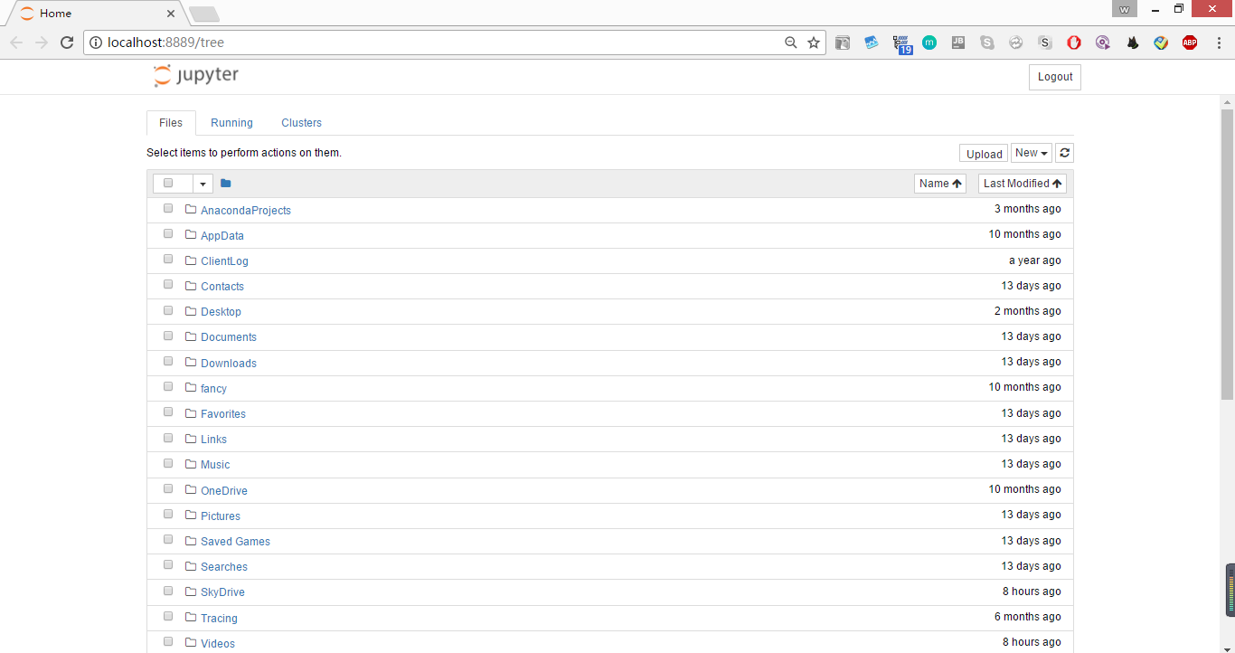
Environment installation

Slide 16
Environment installation
安装 Numpy 以及 Scipy
Numpy 以及 Scipy 是两个最基本的Python科学计算库，许多其他Python的科学计算库都基于这两个库。
我们可以通过在命令行窗口中输入如下信息安装Numpy以及Scipy:
pip install numpy
pip install scipy

Slide 17
安装 scikit-learn
Environment installation
Scikit-Learn是一个用Python实现的机器学习函数库，这个函数库包含了被使用在机器学习中的多种算法、数据集、实用工具以及框架。
通过建立在多种如Numpy、Scipy等Python科学计算库之上，Scikit-Learn库的运行速度被优化；这使得Scikit-Learn在很多情况下都十分快速、可扩展，并且无论是对于新手还是高级研究人员都十分有用。
在安装完Numpy以及Scipy之后，我们可以通过在windows命令行中输入如下信息安装Scikit-Learn:
pip install scikit-learn

